Slide 1
To jsem já
Petr

Slide 2
Já a moje záliby:
bydliště
škola
sport
zvíře
barva
jídlo
oblíbené místo
hudba
film
zájmy

Slide 3
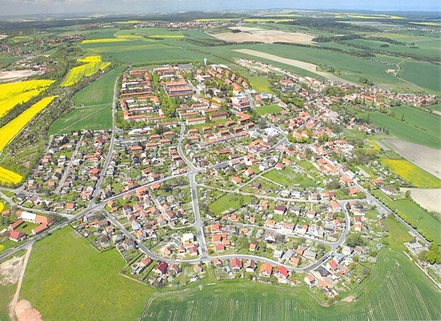
Bydlím na Stochově

Slide 4
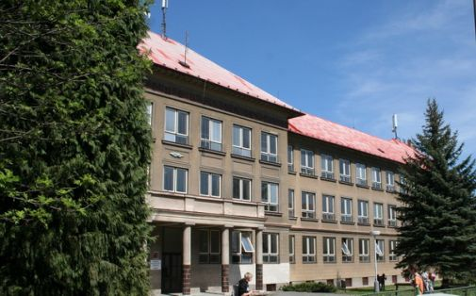
Navštěvuji Základní školu ve Stochově

Slide 5
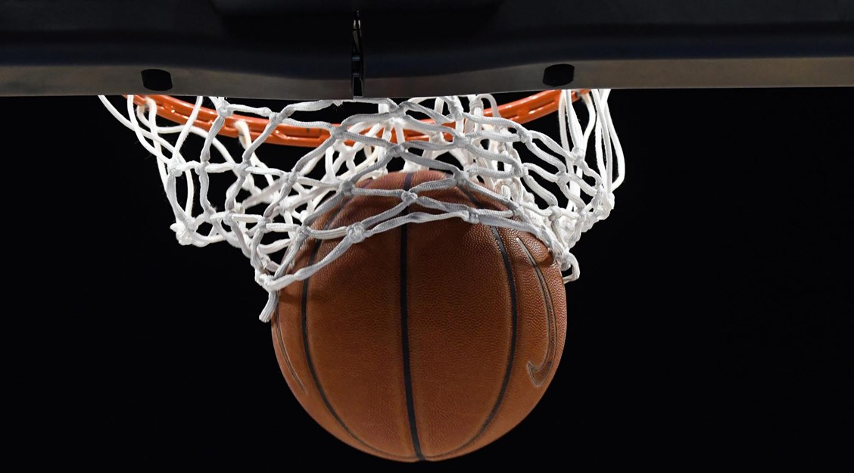
Hraji košíkovou

Slide 6
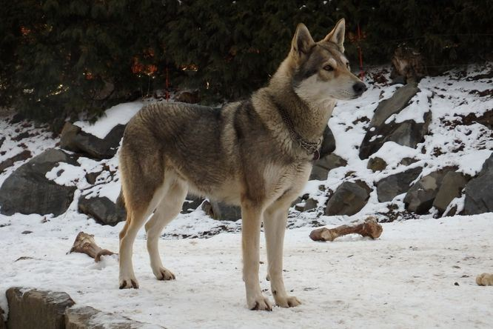
Mé oblíbené zvíře je pes

Slide 7
Dobrá barva je MODRÁ

Slide 8
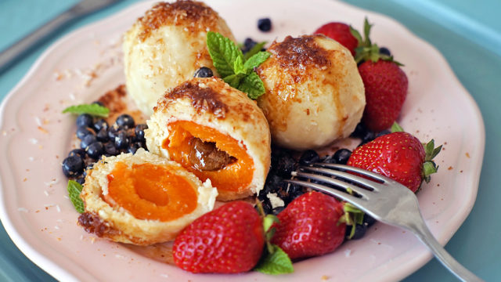
Nejraději jím knedlíky od maminky

Slide 9
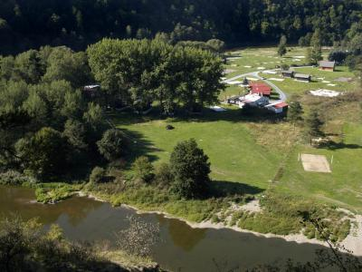
Nejraději jezdím na Višňovou

Slide 10

Nejraději si pouštím hudbu od Pink

Slide 11
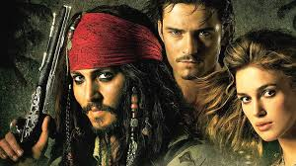
Mým nejoblíbenějším filmem jsou Piráti z Karibiku

Slide 12

Ve volném čase se nejraději učím ☺

Slide 13
Děkuji Vám za pozornost.
Petr
5.A
2019–2020

